Slide 1
Загађивање и заштита земљишта

Slide 2
Поновимо:
Вода је неоходан услов за живот, али и мјесто гдје живи велики број биљних и животињских врста;
Само 1% воде је искористиво за пиће;
Воде се загађују природним и вјештачким путем, а посљедице за живи свијет су несагледиве.

Slide 3
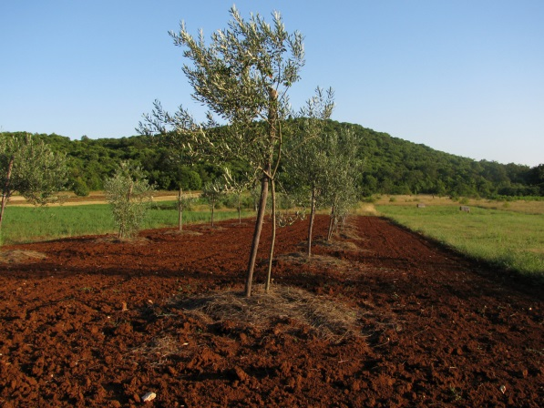
ОПШТЕ КАРАКТЕРИСТИКЕ
Земљиште овакво какво је данас настајало је милионима година.
Из њега биљке узимају минерале и воду.
Склониште је многим организмима.
Плодно земљиште

Slide 4
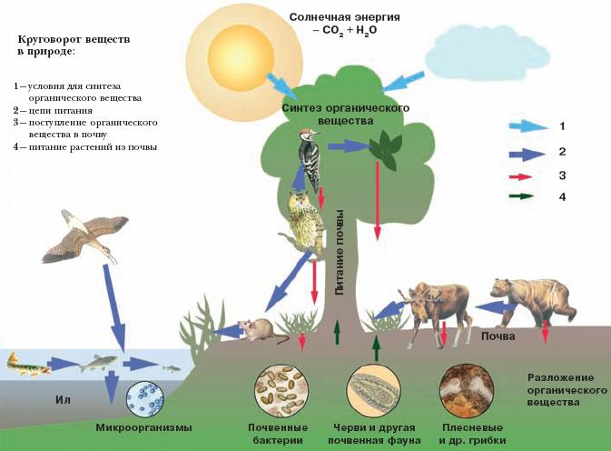
Кружењем материје земљишту се непрекидно враћају минералне материје које су биљке коријеном узеле.
Плодност земљишта је способност земљишта да у себи задржи минералне материје, воду и ваздух.
КРУЖЕЊЕ МАТЕРИЈЕ

Slide 5
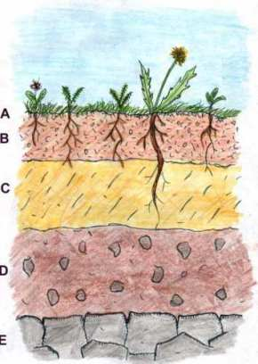
ЗАГАЂИВАЊЕ ЗЕМЉИШТА
Танак површински слој земљишта је плодан и омогућава развој биљног покривача, а он опстанак живих бића.
Данас су земљишта све више загађена (хербициди, инсектициди, фунгициди...).
СЛОЈЕВИ ЗЕМЉИШТА

Slide 6
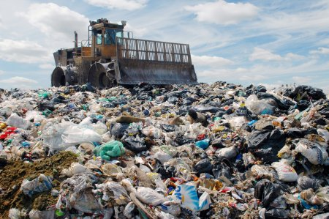
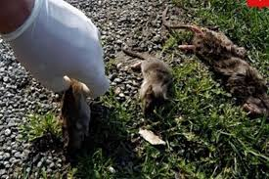
ВРСТЕ ЗАГАЂЕЊА ЗЕМЉИШТА:
-ФИЗИЧКО –
разне врсте отпада;
-ХЕМИЈСКО-
одређеним хемијским средствима;
-РАДИОАКТИВНО-
радиоактивне честице;
БИОЛОШКО-
разни глодари, инсекти, паразити...

Slide 7
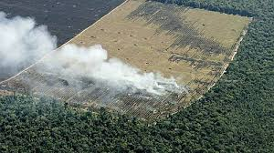
Број становника на планети се стално повећава:
1750.год. - 750 000 000;
1830.год. - 1 милијарда;
1930.год. - 2 милијарде;
2019.год. - 7,5 милијарди)
Тако да расту и потребе за храном (тј. плодном земљом).
СЈЕЧА ШУМА

Slide 8
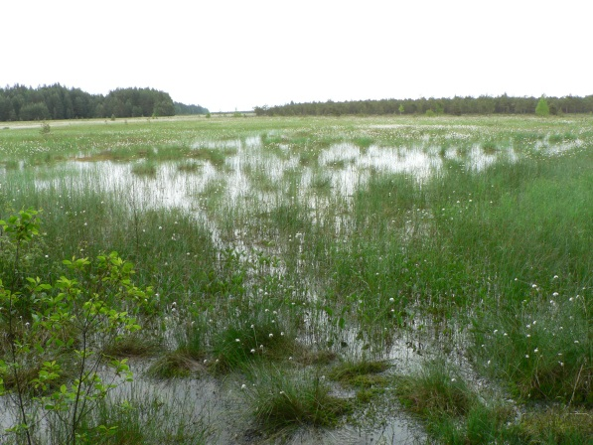
Исушување језера, бара и мочвара да би се добило плодно земљиште (Рамсарска конвенција 2.2.1971.г.).
МОЧВАРА

Slide 9
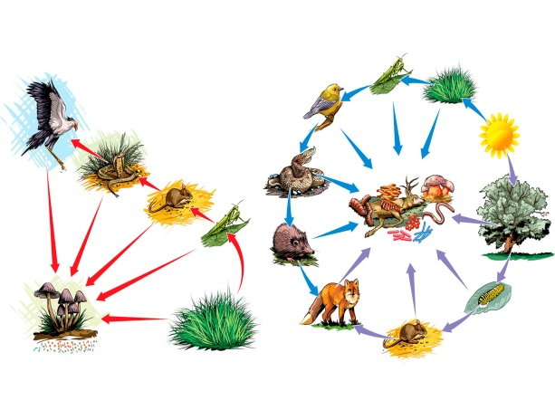
Земљиште загађује и велика количина отпада.
Сваки човјек годишње одбаци око 500 кг отпада.
Загађивањем земљишта загађују се биљке, а од њих животиње и људи (ланци исхране).
ЛАНЦИ ИСХРАНЕ

Slide 10
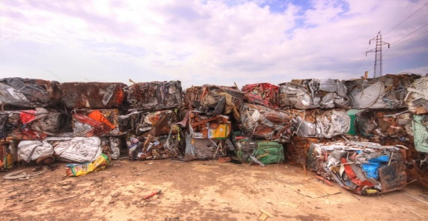
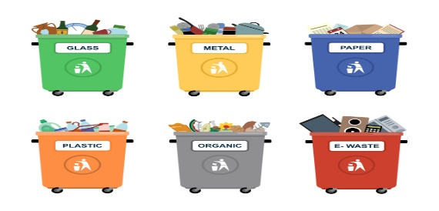
ЗАШТИТА ЗЕМЉИШТА
Правилно одлагање и спаљивање отпада.
Рециклажа-прерада секундарних сировина и њихово поновно укључивање у процес производње

Slide 11
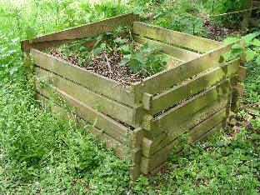
Компостирање-претварање биљака и биљних дијелова у компост, богат минералним материјама и погодан за гајење биљака
КОМПОСТИРАЊЕ

Slide 12
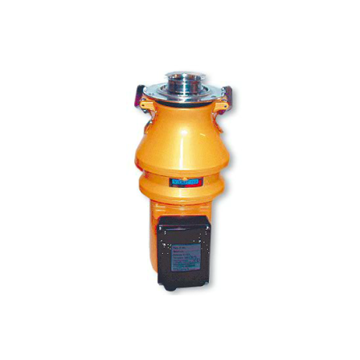
Дробилица кухињског отпада-служи за одстрањивање органског отпада из кухиња
ДРОБИЛИЦА ОТПАДА

Slide 13
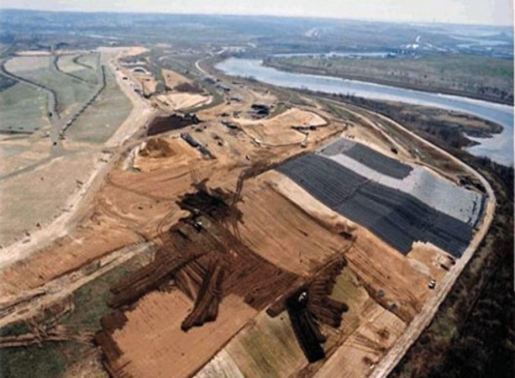
Депоније се могу претворити у корисне површине као нпр. паркови и сл.
Депонија код Њујорка

Slide 14
Питања:
Шта ми можемо да урадимо да смањимо отпад на планети?
Шта је ерозија земљишта?
У чему је предност употребе хемијских материја у пољопривреди, а у чему недостатак?
Да ли постоји начин да се загађивање смањи и земљиште врати својој намјени, да се на њему развија вегетација? Објасни!

Slide 15
ХВАЛА НА ПАЖЊИ!

